Slide 1
Autonomous Cart (2)
Abad Sethi
Metehan Altintas
Ali Al abdulwahhab
Kazim Bozca

Slide 2
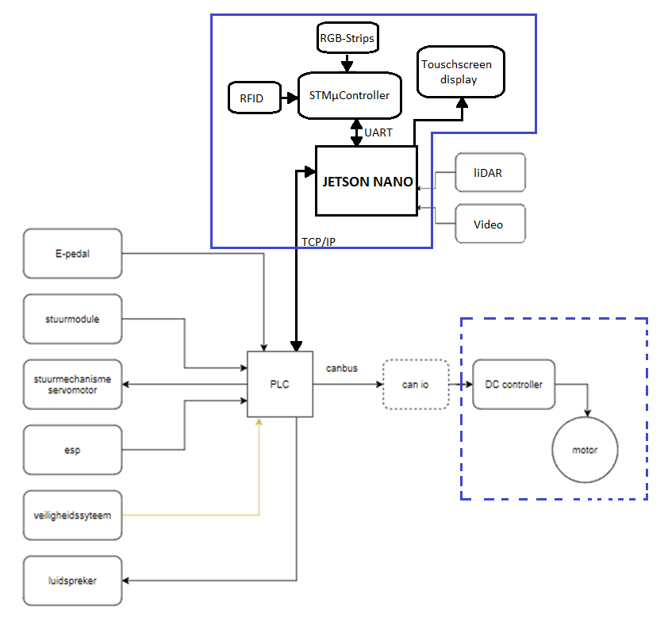
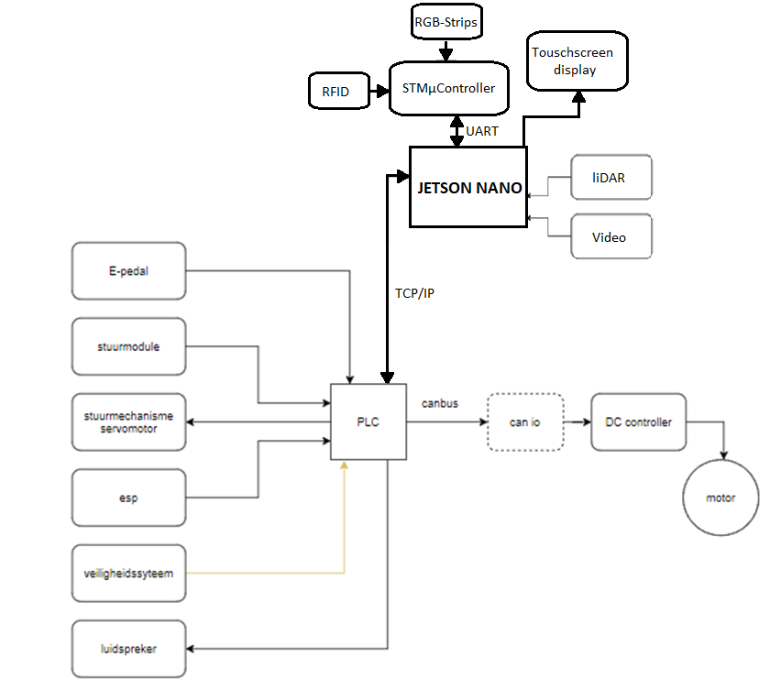

Slide 3
DATUM | MILESTONE | STATUS
Week 4 | Vinden van de motorcontroller in de buggy
Week 5 | Definitieve onderdelen lijst en prijzen doorsturen naar stakeholder
Week 6 | Onderzoek over werking motorcontroller
Week 7 | RFID/Fingerprint start mechanisme maken
Week 8 | Communicatie tussen PLC en Jetson Nano regelen
Week 9 | Jetson Nano touchscreen display volledig laten afwerken
Week 10 | Elektrisch circuit en opbouw van de PCB/ RGB Verlichting
Week 11 | Toepassingen zoals camera/sensoren/... Integreren
Week 12 | Commandos naar de PLC door sturen voor aansturing motorcontroller
Week 13 | Alles in zijn geheel op de buggy implementeren
Week 14 | Extra features zoals app/Voice commands toevoegen/ SQL database
Week 14 | Uittesten/Debuggen/Final touches
Afgewerkt
Mee bezig
Nog doen

Slide 4
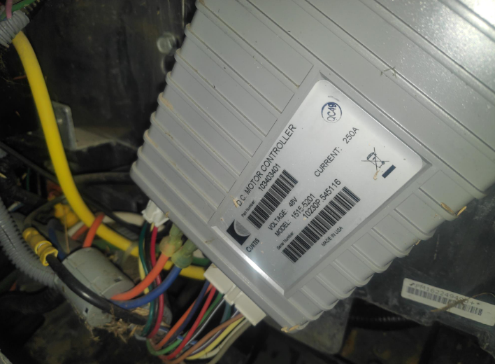
Eerste vooruitgang: Motorcontroller vinden

Slide 5
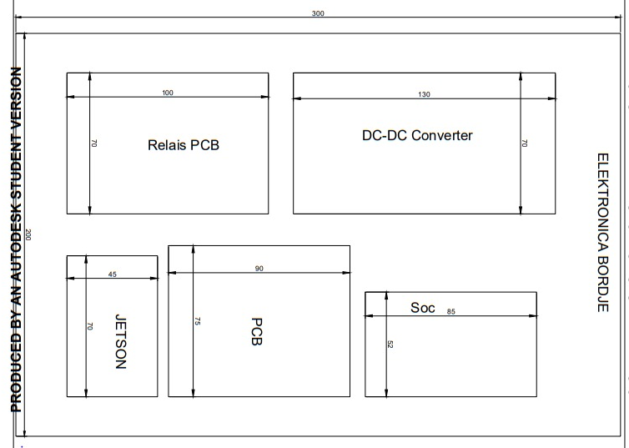
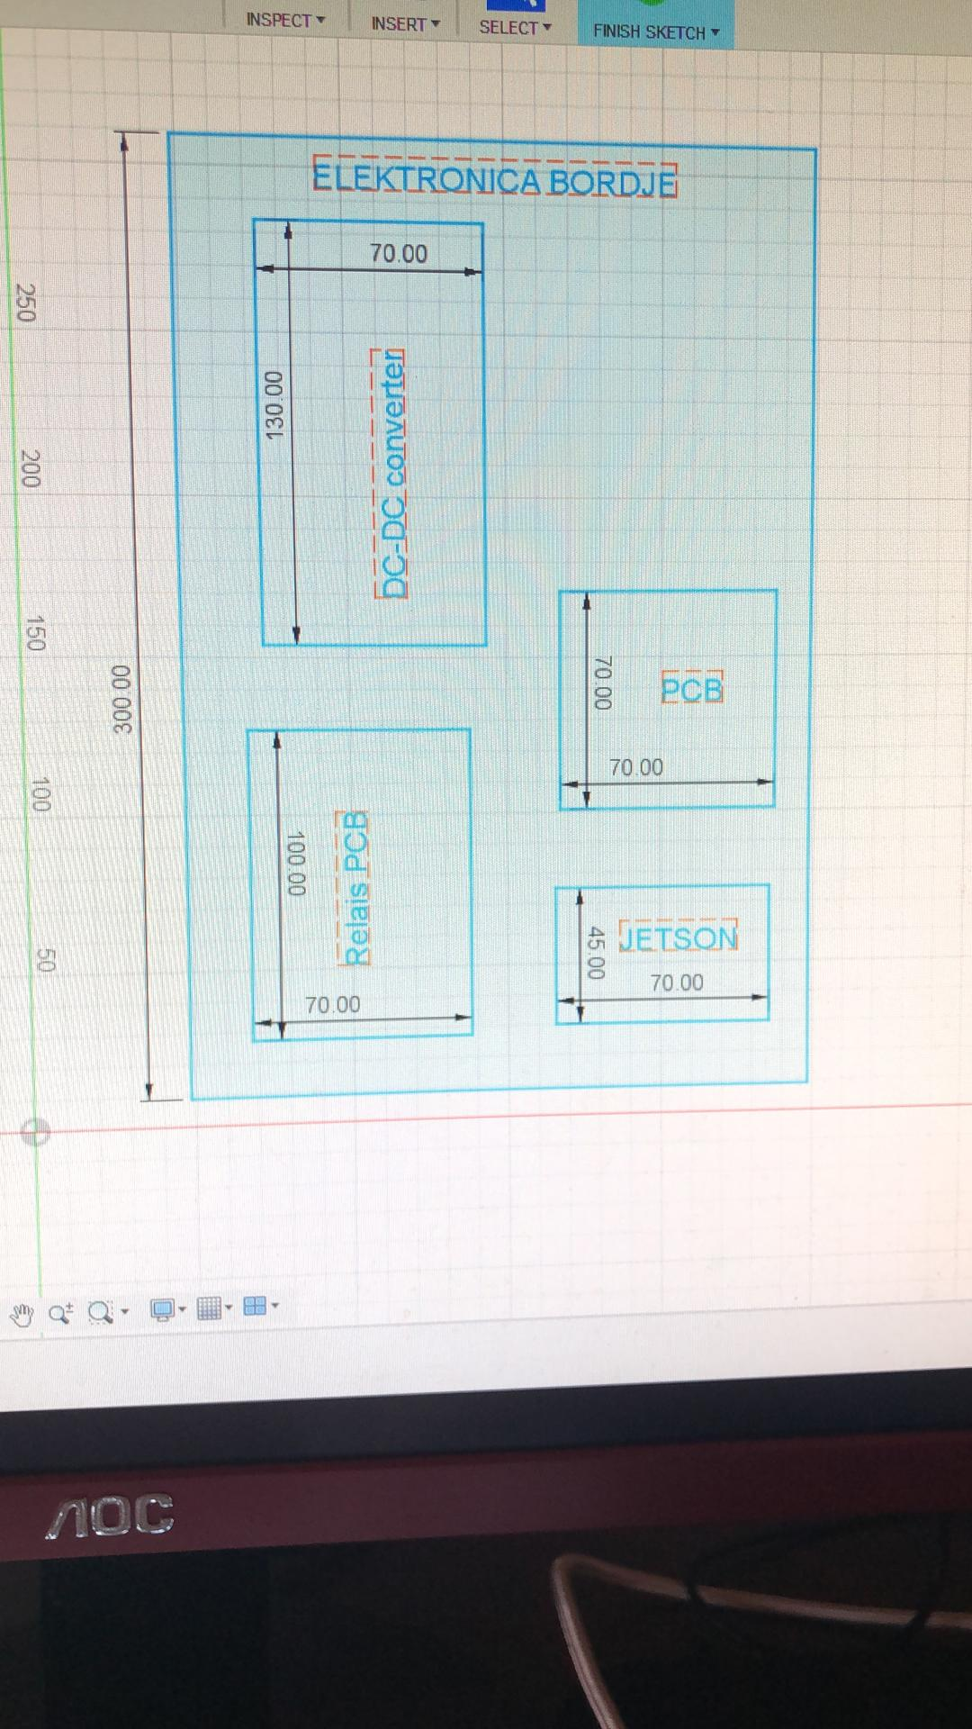
Elektronica bordje

Slide 6
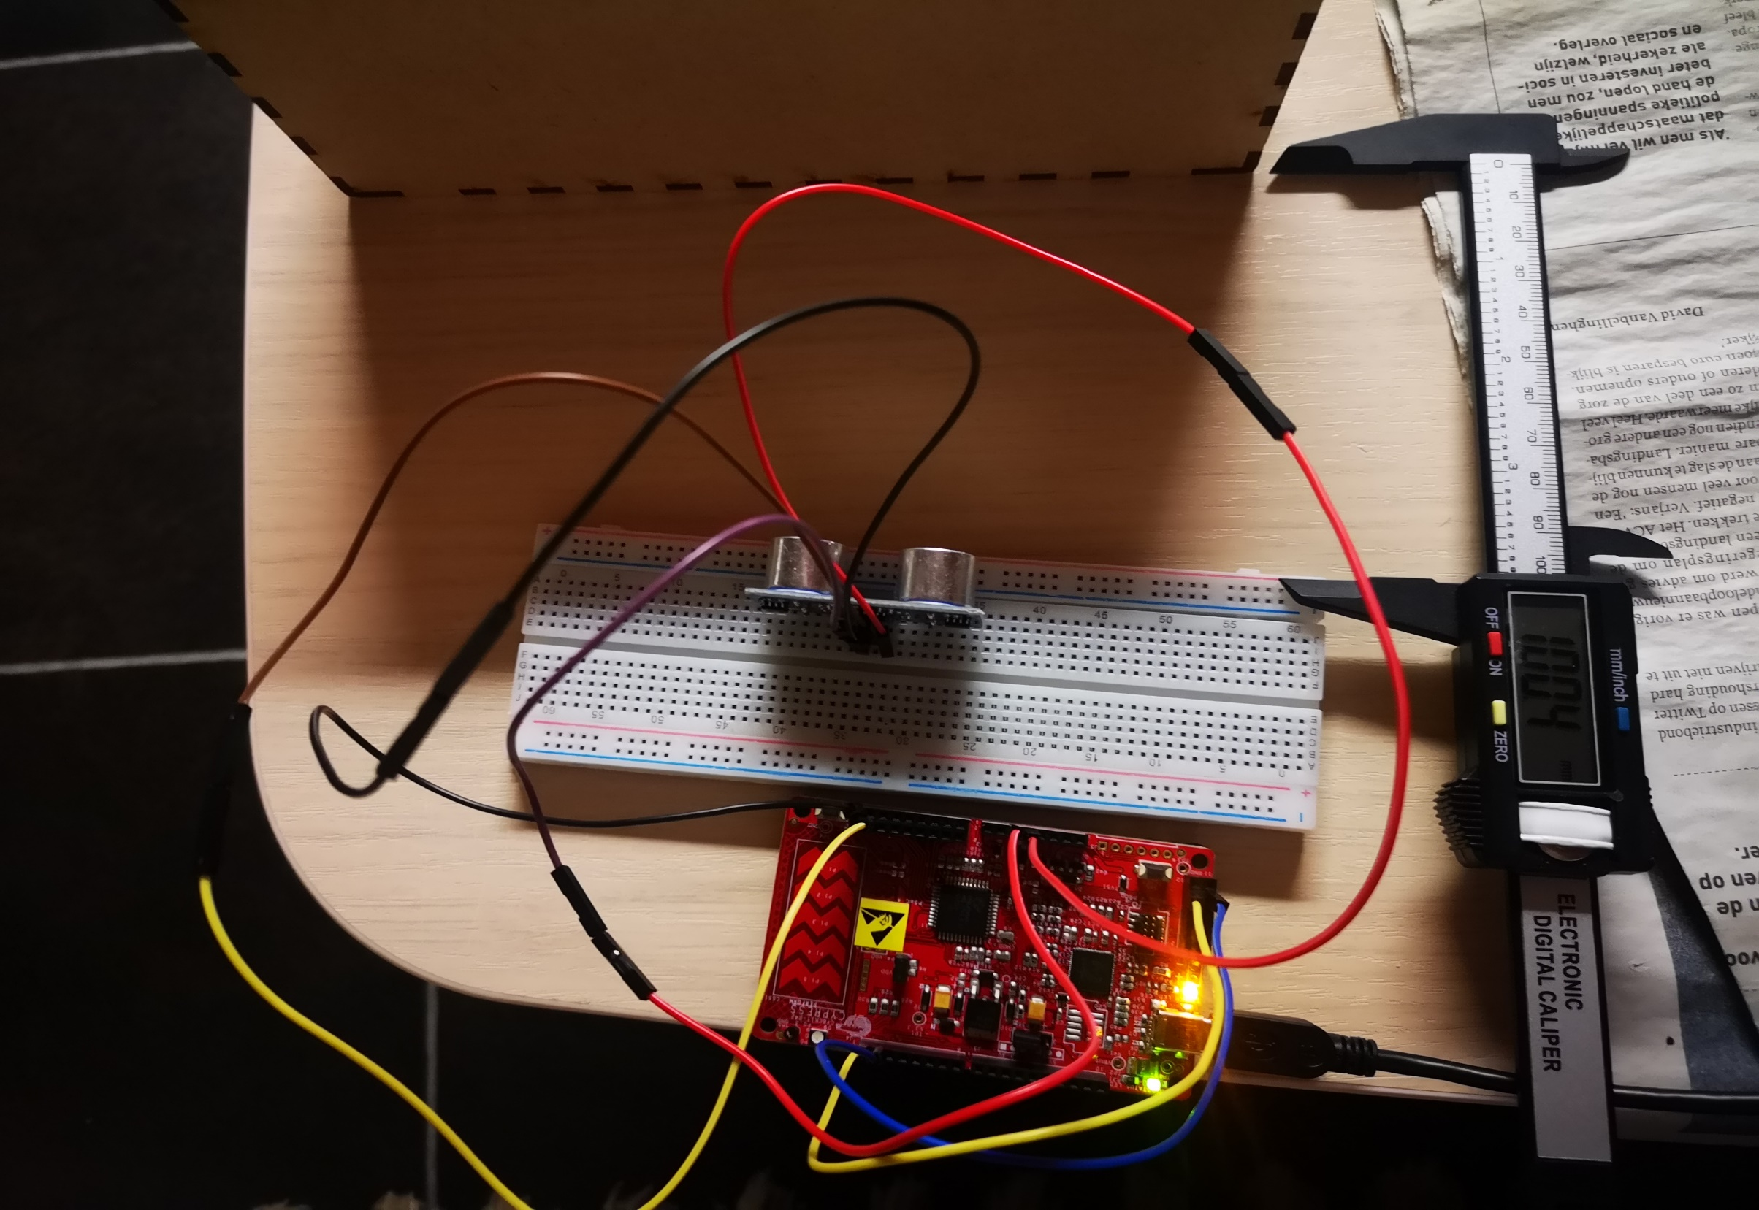
Demo: Afstandsmeting Hc-sr05 met PSoC

Slide 7
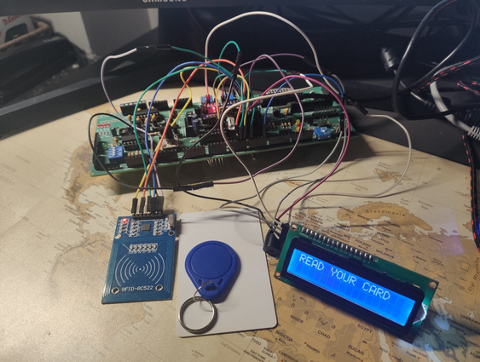
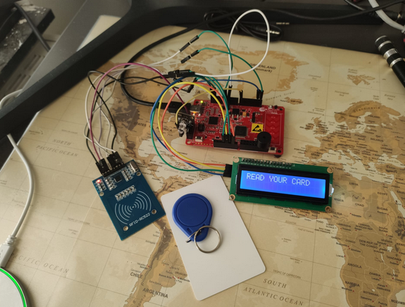
Demo: RFID Verification System
Arduino
PSoC

Slide 8
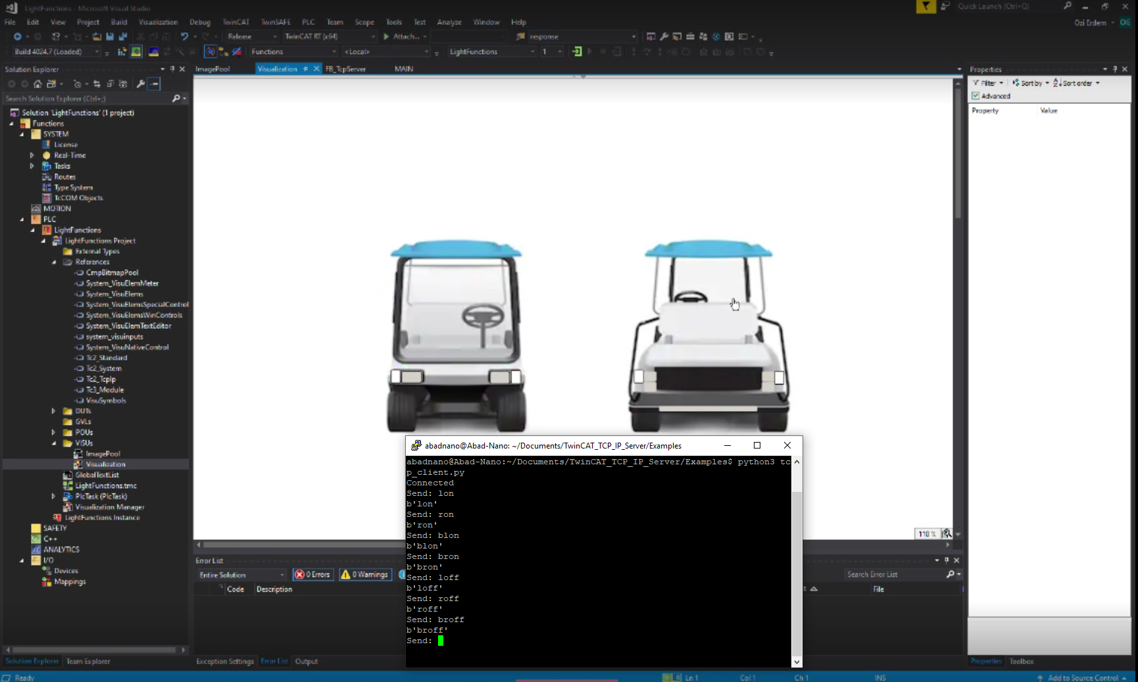
Demo: TCP/IP communicatie Jetson(client) & PLC (server)

Slide 9
Onderzoeksvraag
Is het mogelijk om dit te verwezenlijke
Zouden andere (grote) bedrijven ook interesse tonen om een soortgelijke AI aangestuurde mini taxi te implementeren in hun campus? Zou dit ook op de openbare weg gebruikt mogen worden?

